Slide 1
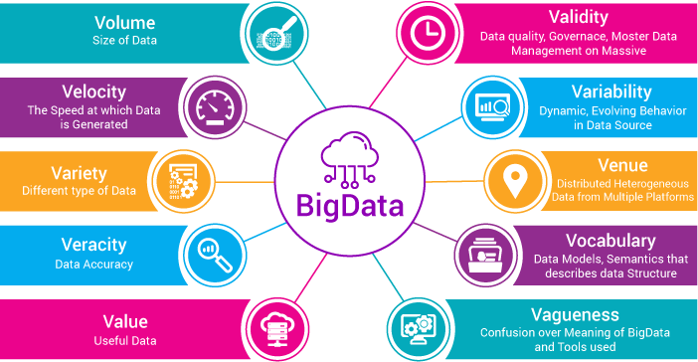

Büyük Veri
Hüseyin TURGUT
Büyük Verinin Özellikleri Nelerdir?
Büyük Veri Nasıl Kullanılır?
Büyük Veriden En Çok Veriyi Çıkarmak İçin Araçlar
Büyük Veri Analizi Ne İşe Yarar?
Büyük Verilerin İşlenmesinden Elde Edilen Uzun Vadeli Faydalar
Büyük Veri Sektörleri Nasıl Etkiliyor?
#2

Slide 2
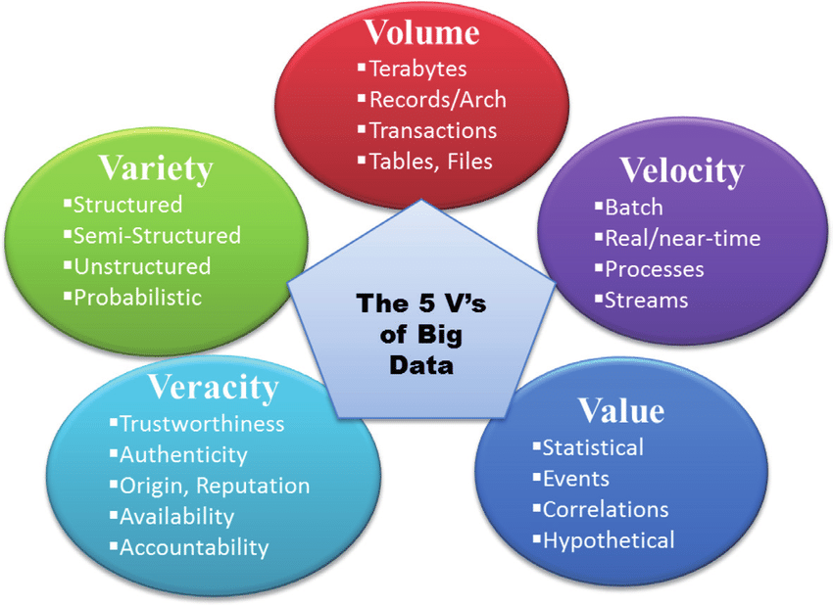
Büyük Verinin Özellikleri Nelerdir?
Büyük Veri 5 V’si evrensel olarak kabul edilmektedir:
• Volume (Veri Hacmi)
• Velocity (Veri Hızı)
• Variety (Veri Çeşitliliği)
• Veracity (Veri Doğruluğu)
• Value (Veri Değeri)

Slide 3
Büyük Verinin Özellikleri Nelerdir?
Büyük Veri 5 V’si evrensel olarak kabul edilmektedir:
• Volume (Veri Hacmi)
• Velocity (Veri Hızı)
• Variety (Veri Çeşitliliği)
• Veracity (Veri Doğruluğu)
• Value (Veri Değeri)
1. Volume (Veri Hacmi)
Büyük veriyi bir piramit olarak düşünürsek, volume (veri hacmi) bu piramitin en geniş tabanını oluşturur.
Dünyanın dört bir yanındaki şirketlerin yönettiği veri hacmi, kuruluşların her gün üç milyondan fazla veri toplamaya başlamasıyla birlikte 2012 yılında hızla artmaya başlamıştır. Antonio de Nebrija Üniversitesi’nden bir MBA Profesörü’ne göre, o zamandan beri bu hacmin her 40 ayda bir ikiye katladığı tahmin ediliyor.

Slide 4
Büyük Verinin Özellikleri Nelerdir?
Büyük Veri 5 V’si evrensel olarak kabul edilmektedir:
• Volume (Veri Hacmi)
• Velocity (Veri Hızı)
• Variety (Veri Çeşitliliği)
• Veracity (Veri Doğruluğu)
• Value (Veri Değeri)
2. Velocity (Veri Hızı)
‘Velocity (Veri Hızı) terimi, verilerin üretildiği hızı ifade eder.
Büyük veri sadece veri hacmi ile ilgili değildir, aynı zamanda verinin ne kadar hızlı aktığı, yani hızı da önemlidir. Gerçek zamana yakın olan verilerden eyleme geçirilebilir ve değerli içgörüler elde etmek, rekabet avantajı açısından çok önemlidir.
Bir yemek dağıtım şirketinin, büyük bir spor etkinliğinin başlamasından 45 dakika önce satış verilerine dayanarak bir Google Ads kampanyası hazırlaması, buna bir örnektir. Aynı veriler birkaç saat içinde alaka düzeyini kaybedecektir.
Bu hızlı veri ihtiyacını yönlendiren teknolojiler arasında RFID etiketleri, akıllı ölçüm ve çeşitli sensör türleri bulunur.

Slide 5
Büyük Verinin Özellikleri Nelerdir?
Büyük Veri 5 V’si evrensel olarak kabul edilmektedir:
• Volume (Veri Hacmi)
• Velocity (Veri Hızı)
• Variety (Veri Çeşitliliği)
• Veracity (Veri Doğruluğu)
• Value (Veri Değeri)
3. Variety (Veri Çeşitliliği)
Variety (Veri Çeşitliliği), bir şirketin veri elde edebileceği kaynak yelpazesini ve bunların içindeki anlamlandırılabilir verileri ifade eder. Akıllı telefonlar, şirket içi cihazlar, sosyal medya sohbetleri, hisse senedi verileri ve finansal işlemlerden elde edilen veriler gibi verileri içerir. Fakat kaynağın, özellikle verilerin toplandığı işin doğasıyla ilgili olması gerekir. Örneğin, bir tekstil şirketi, yakın zamanda piyasaya sürdüğü koleksiyonları hakkında, kullanıcıların sosyal medyada söylediklerini dinlemelidir. Bir üretim şirketinin ise, sosyal medyayı takip etmesi onlara daha az değer katacaktır.

Slide 6
Büyük Verinin Özellikleri Nelerdir?
Büyük Veri 5 V’si evrensel olarak kabul edilmektedir:
• Volume (Veri Hacmi)
• Velocity (Veri Hızı)
• Variety (Veri Çeşitliliği)
• Veracity (Veri Doğruluğu)
• Value (Veri Değeri)
4. Doğruluk (Veri Doğruluğu)
Veracity (Veri Doğruluğu), verilerin kalite ve doğruluğunu sorgular. Kuruluşlar, temiz veri elde etmek için verilerini sistemlere bağlamalı, temizlemeli ve dönüştürmelidir. Verilerini kontrol altında tutmak için hiyerarşilere ve çoklu veri bağlantılarına ihtiyaçları vardır.

Slide 7
Büyük Verinin Özellikleri Nelerdir?
Büyük Veri 5 V’si evrensel olarak kabul edilmektedir:
• Volume (Veri Hacmi)
• Velocity (Veri Hızı)
• Variety (Veri Çeşitliliği)
• Veracity (Veri Doğruluğu)
• Value (Veri Değeri)
5. Value (Veri Değeri)
Piramidin zirvesinde, değer yani veri yığının içinden uygulanabilir iş içgörüleri elde etme yeteneği bulunur.
Değer, web sitesine kaç yeni üyenin katılacağını, kaç müşterinin sigorta poliçelerini yenileyeceğini, ürünlerle ilgili kaç sipariş olacağının vb. tahmin edilmesi; işletmelerin en iyi müşterilerinin kim olduğunu ve kimin birkaç hafta veya ay içinde müşterisi olmaktan vazgeçeceğini bilmesidir.
Şirketler, büyük verinin sağladığı içgörülerden para kazanma becerileriyle değer kazanır. Müşterilerini daha iyi tanırlar ve daha alakalı teklifler sunmaya çalışırlar.

Slide 8

Büyük Veri Nasıl Kullanılır?
Sağlık sistemlerinde büyük veri,
hastalıkların yaygın semptomlarını bulmak
herhangi bir zamanda bir hastane katına ne kadar personel yerleştirileceğine karar vermek
için kullanılabilir.
Hükümetler, yeni yollar planlamak için trafik verilerini kullanabilir ya da bir işletme, müşteri tercihlerini daha iyi anlamak için topladıkları verileri analiz edebilir.

Slide 9
Büyük Veri Nasıl Kullanılır?
1. Tahmine dayalı analitik
Analistler, tahmine dayalı modeller ve makine öğrenimi teknolojisini kullanarak gelecekteki olayların veya eğilimlerin olasılığını tahmin etmek için verileri kullanabilir.
2. Veri madenciliği
Veri madenciliği, kalıpları, eğilimleri ve korelasyonları bulmak için büyük miktarda veriyi tarayan bir süreci ifade eder. Veri noktaları arasındaki ilişkileri bulmak, kuruluşların karar vermesine yardımcı olmak için anahtardır.
3. Makine öğrenimi
Sürekli öğrenen ve kendini geliştiren bir yapay zeka biçimi olan makine öğrenimi, büyük veri kümelerinde eğilimleri tahmin etmeye ve kalıpları bulmaya yardımcı olur. Makine öğrenimi, yeni veri

Slide 10
Büyük Veri Nasıl Kullanılır?
4. Derin öğrenme
Derin öğrenme, yapay sinir ağlarına dayanan ve insan beyninin öğrenme sürecini taklit eden bir makine öğrenimi alt kümesidir. Derin öğrenme genellikle konuşma, metin tanıma ve bilgisayarla görme teknolojisinde kullanılır.
5. Veri ambarları
Veri ambarları büyük miktarda geçmiş veriyi depolar. Veriler tipik olarak temizlenir, düzenlenir ve daha sonraki bir tarihte analiz edilmek üzere erişilebilir olur.

Slide 11
Büyük Veri Nasıl Kullanılır?
6. Hadoop
Hadoop, çeşitli bilgisayar kümelerinde çalışabilen büyük miktarda veriyi depolamak ve işlemek için kullanılan bir yazılım framework’üdür. Hadoop’un kolayca ölçeklenebilme kapasitesi ve çeşitli veri türlerini aynı anda depolayabilme yeteneği, onu büyük verileri işlemek için başvurulan bir platform haline getirmüştir.
7. Apache Spark
Apache Spark, veri analizini yapay zeka ile birleştiren bir yazılım framework’üdür. Birçok durumda Hadoop’tan daha büyük veri kümeleri üzerinde analizleri daha hızlı gerçekleştirebilir.

Slide 12
Büyük Veriden En Çok Veriyi Çıkarmak İçin Araçlar
Büyük veri, yapay zeka gibi çağımızın gelişmiş analitik çabalarını besleyen yapıdır.
Bir şirket topladığı verileri ne kadar verimli kullanırsa, ondan daha fazla potansiyel çıkarabilir. Büyük hacimli verileri, özellikle gerçek zamanlı olarak yönetebilen ve analiz edebilen yazılıma yatırım yapmak, büyük veri yönetimi için hayati bir adımdır.

Slide 13


Büyük Veriden En Çok Veriyi Çıkarmak İçin Araçlar
MapReduce, BigTable ve Hadoop:
Büyük miktarda veri depolanacaksa ve iş faaliyetlerini yürütmenin daha iyi veya daha verimli yolları belirlenecekse,
Hadoop ve bulut tabanlı analitik gibi araçlar kullanılır.
Bunlar, maliyet avantajları sağlamak için süreçleri optimize etmeye yardımcı olur.

Slide 14

Büyük Veriden En Çok Veriyi Çıkarmak İçin Araçlar
Ayrıca, bellek içi analitik ile birleştirilmiş Hadoop gibi araçların yüksek hızı, kullanılmayan kaynakların, yani analiz için daha yeni veri kaynaklarının belirlenmesine yardımcı olur. Verileri yakalama ve analiz etme hızı, şirketlerin hızlı kararlar alması için büyük bir varlıktır.

Slide 15

Büyük Veriden En Çok Veriyi Çıkarmak İçin Araçlar
Karmaşık zorluklar akıllı çözümlere
ihtiyaç duyar.
Platformların, kurumları en az BT bilgisine sahip olanların bile kullanabilmesini sağlayan sezgisel, basit arayüzlerle güçlendirmesi gerekir.
Platform aynı zamanda büyük verinin tüm yelpazesinden yararlanabilmeli ve bu da doğru, gerçek zamanlı analitik ile sonuçlanmalıdır.
Çeşitli kaynaklardan gelen veri kümelerini işleyebilmek ve başarılı bir şekilde yararlı içgörüler ve iş akışı analitiği sağlayan gösterge tablolarına dönüştürmek, bir sistemi başarılı kılar.

Slide 16
Büyük Veri Analizi Ne İşe Yarar?
Büyük veri analizi, üretimi veya tedarik planlamasını optimize etmek için mevcut pazar koşulları, müşterilerin satın alma davranışı, ürün popülerliği vb. hakkında daha derin bir anlayış sağlar.
Benzer şekilde, bir işletmenin müşterilerinin neleri sevdiğini bilmesine, ödeme yapan müşterilerinin hangi demografiye girdiğine odaklanmasına ve ardından müşterileri uzun vadede elde tutmak için sadakatlerini ödüllendirmenin ve güçlendirmenin yollarını bulmasına yardımcı olur.

Slide 17
Büyük Veri Analizi Ne İşe Yarar?
Müşterileri mutlu etmek, işletmenin uzun ömürlülüğü için çok önemlidir. Büyük verinin sağladığı içgörüler, beklentileri yönetmeye ve çeşitli müşteri kişilikleri için akılda kalıcı ve etkili pazarlama kampanyaları tasarlamaya yardımcı olabilir.
Büyük veri analitiği, ayrıca tüketicilerin markanız, hizmetiniz veya ürününüz hakkında ne hissettiğini ölçen bir duyarlılık ölçer de olabilir. Bu, marka imajınızı yönetmede size yardımcı olur.
Büyük veri içgörüleri, çevrimiçi görünürlüğü ve popülerliği artırmaya da yardımcı olabilir.

Slide 18
Büyük Verilerin İşlenmesinden Elde Edilen Uzun Vadeli Faydalar
Kuruluşlar, büyük verileri işlemek için gereken altyapıya zaman ve kaynak yatırdıktan sonra, aşağıdaki avantajlardan yararlanmayı bekleyebilir:
Kaynak ve envanter planlamasını optimize etme
Daha iyi varlık yönetimi
Müşteri profillerinin daha sezgisel anlaşılması
İyileştirilmiş müşteri, satıcı ve tedarikçi ilişkileri
Daha kısa sipariş-teslimat süreleri
Tüm tedarik zincirlerinde daha iyi entegrasyon
Daha etkili stratejik planlama
Tedarik zinciri sorunlarını çözmek için daha kısa reaksiyon süresi
İyileştirilmiş müşteri hizmetleri ve daha hızlı geri dönüş

Slide 19
Büyük Veri Sektörleri Nasıl Etkiliyor?
1. Eğitim Sektöründe Büyük Veri
Büyük veri, eğitim sektöründe, özellikle aşağıdaki alanlarda büyük değişikliklere neden oldu:
Daha özelleştirilmiş, dinamik ve etkileşimli öğrenme ve geliştirme programları oluşturma.
Ders materyallerinin kapsamının yeniden tanımlanması.
Not verme sistemlerini değiştirme.
Kariyer tahmini ve danışmanlığı.

Slide 20
Büyük Veri Sektörleri Nasıl Etkiliyor?
2. Sigortacılık Sektöründe Büyük Veri
Bir müşteri belirli bir ülkede seyahat ederken araba sigortası satın almakla ilgileniyorsa, sigorta şirketi o ülkedeki sürüş koşulları ve yol güvenliği verilerini toplayıp çalıştırarak primi buna göre ayarlayabilir. Ayrıca, kişinin sürüş güvenliği kaydını toplayabilir ve ona bir satın alma politikası sunmadan önce bunu hesaba katabilir.
Bu tür bir risk değerlendirmesine ek olarak, sigorta şirketleri, tehdit haritalaması için büyük verileri kullanabilir. Bu, belirli bir müşteri veya şirkette işlerin ters gidebileceği ve bir hak talebinde bulunmalarına yol açabilecek farklı olasılıkları hesaba katabilecekleri anlamına gelir.

Slide 21
Büyük Veri Sektörleri Nasıl Etkiliyor?
3. Devlette Büyük Veri
Büyük verilerin özellikle dünya çapında hükümetler için etkili olduğu kanıtlanmıştır. Karmaşık sorunları ele alma, yönetimi sağlama ve büyük olayları sadece yerel değil, aynı zamanda ulusal ve küresel ölçekte ele almakta etkilidir.

